Slide 1

Proyecto Integrador
Sistemas de Manufactura

Slide 2
Implementación de buenas prácticas en github para mejora en entregas fuera de tiempo
Nombre: López Burgos Daniel Edmundo
Correo electrónico: l20140268@queretaro.tecnm.mx
Institución: Tecnológico Nacional de México
Profesor: Luis Alberto Angeles Hurtado
Tipo de proyecto aplicado (real) o teórico: Real
Ahorros anualizados en USD: 1,100$ de transporte + 3,600$ comida + 1,000$ productos varios = 5700$= 282.42 USD semestrales*2= 564.91USD anuales
Ciudad: Santiago de Querétaro, Qro
Fecha: 13/12/2024
Notes:
-Incluir esta información en la hoja el nombre del proyecto.
-Poner en esta Hoja el Nombre completo (como aparece en el acta de nacimiento) + Generación + Nombre del proyecto + Indicar si el proyecto es trabajado en equipo o individual + Ahorros anualizados en USD , Empresa o institución y correo electrónico.

Slide 3
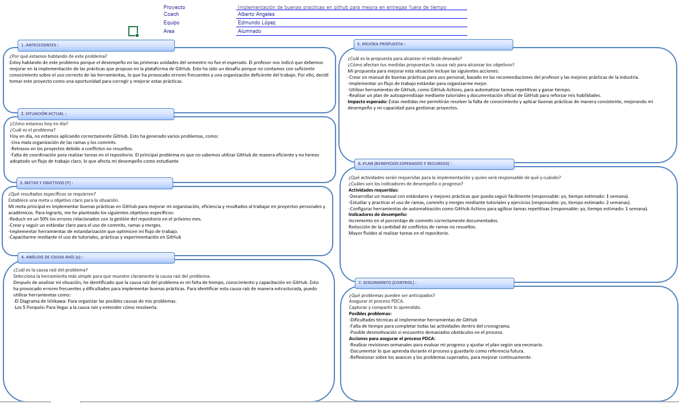
A3
Notes:
Síntesis en el A3
Toda la información recolectada se sintetiza en el A3 de la siguiente manera:
Apartado 1: Definición del problema con el 5W2H.
Apartado 2: Resumen del swimlane y situación actual.
Apartado 3: Metas y objetivos específicos.
Apartado 4: Herramientas utilizadas (Ishikawa, árbol causal, Pareto) y breves descripciones de las causas raíces.
Apartado 5: Propuestas de mejora y cómo afectan las causas raíz.
Apartado 6: Plan de acción resumido con actividades, responsables y fechas.
Apartado 7: Problemas anticipados, medidas de control y lecciones aprendidas.

Slide 4
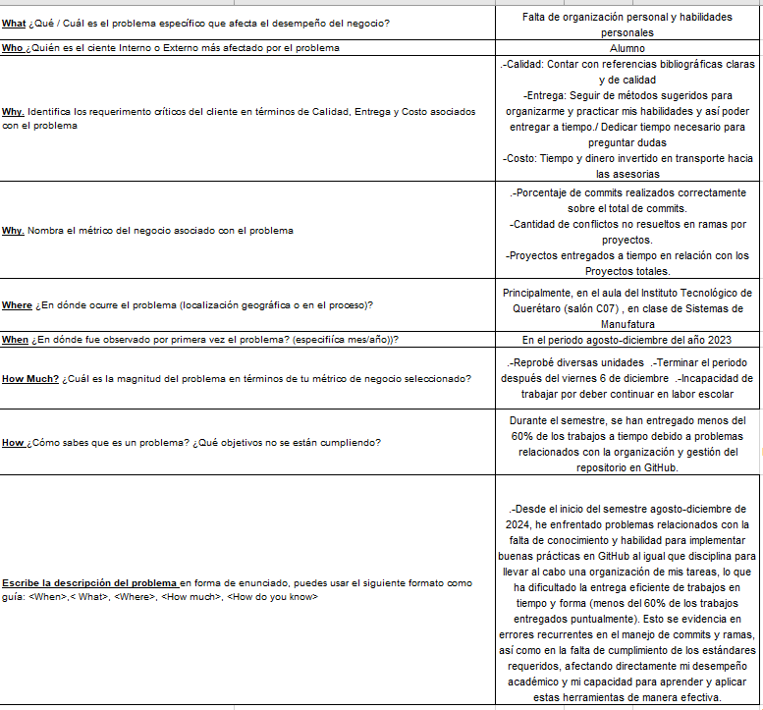
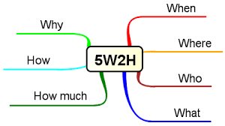
Antecedentes
Desde el inicio del semestre agosto-diciembre de 2024, he enfrentado problemas relacionados con la falta de conocimiento y habilidad para implementar buenas prácticas en GitHub al igual que disciplina para llevar a cabo una organización de mis tareas, lo que ha dificultado la entrega eficiente de trabajos en tiempo y forma (menos del 60% de los trabajos entregados puntualmente). Esto se evidencia en errores recurrentes en el manejo de commits y ramas, así como en la falta de cumplimiento de los estándares requeridos, afectando directamente mi desempeño académico y mi capacidad para aprender y aplicar estas herramientas de manera efectiva.
Notes:
1. Definición del Problema
Para empezar con nuestros proyectos, utilizamos la herramienta conocida como el 5W2H. Esta herramienta nos ayuda a definir el problema respondiendo preguntas clave:
¿Cuál es el problema?
¿Quién es el cliente (interno o externo) más afectado por el problema?
¿Cuáles son los criterios críticos en términos de calidad, entrega y costos?
¿Cuál es la medición del problema, si es que existe?
¿Dónde y cuándo fue observado el problema por primera vez?
¿Cuál es la magnitud del problema dentro del negocio?
Con esta información, hacemos un resumen completo del problema para incluirlo en la sección de antecedentes del A3.

Slide 5
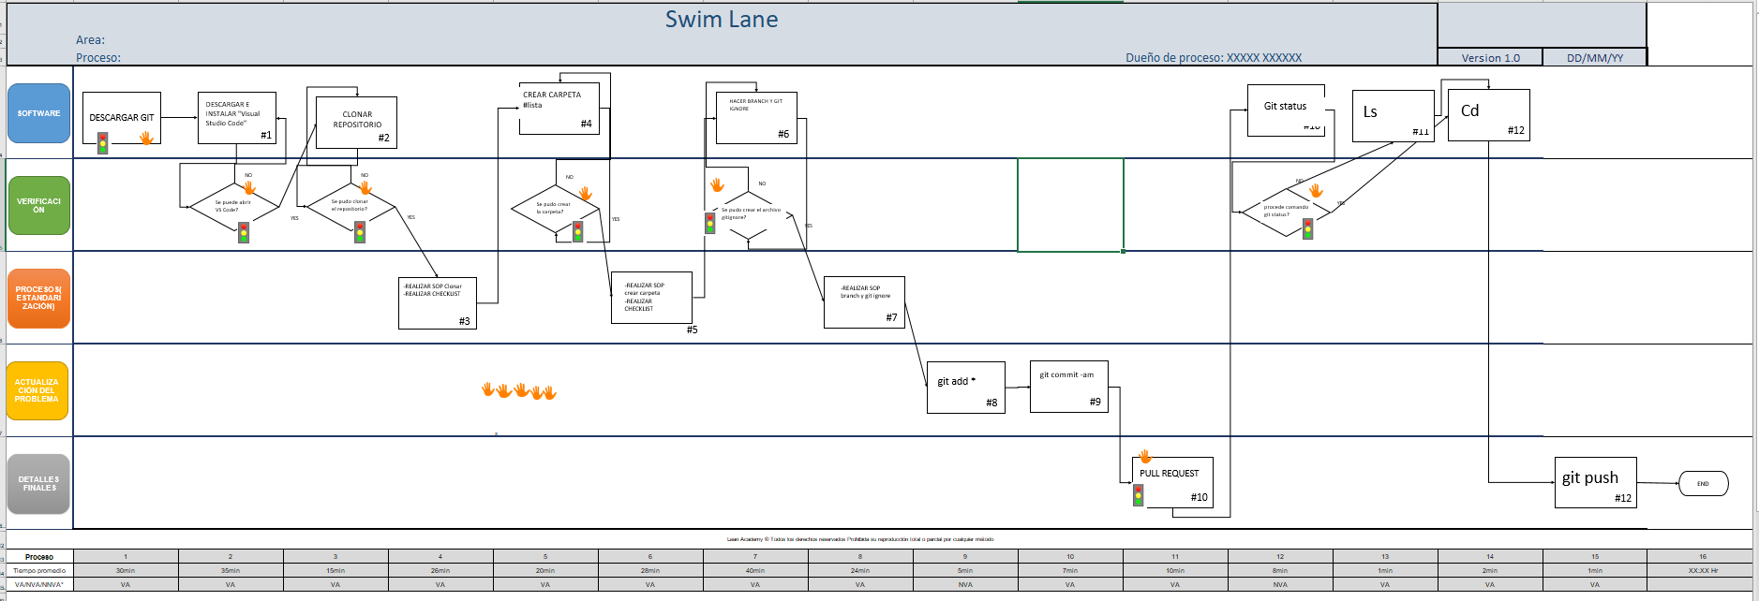
Situación Actual
Problemática a resolver: Mi falta de organización que conduce a un porcentaje insuficiente de entregas
Establece la magnitud: Crítica/ Afectación directa en calificaciones parciales. ¿Cuándo y dónde?: En el salón de clase en el periodo agosto-diciembre
Utiliza información histórica que refleje situación actual: Desde hace aproximadamente dos semestres que me encuentro con la problemática de la falta de organización y mal acomodo de tiempos, dicha ha derivado en complicaciones tanto para mis deberes escolares como personales
Notes:
2. Una vez completada la definición del problema, procedemos a mapear el proceso utilizando el swimlane. Esta herramienta de mapeo identifica las áreas y pasos involucrados, las decisiones que se toman y cómo ocurre el proceso. Durante este mapeo, identificamos:
Operaciones manuales
Cuellos de botella
Tiempos asociados a cada paso
Si cada operación agrega valor, no agrega valor, o es una operación necesaria sin agregar valor
Finalizado el swimlane, realizamos un resumen de la situación actual, visualizando cómo estamos actualmente en este proceso o procedimientos.

Slide 6

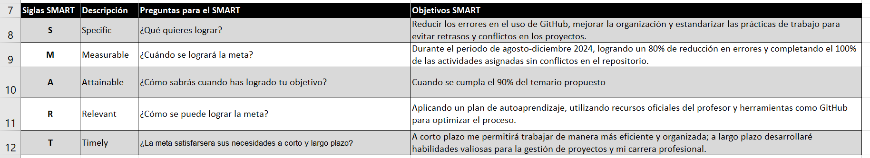
Metas y Objetivos
Selecciona tu métrico: Entrega del 100% de actividades sin conflicto
Objetivo: Organizar tiempo e implementar un flujo de trabajo estándar para desarrollar competencias que el alumno pueda aplicar en solución de problemas de manufactura en el periodo agosto-diciembre 2024 Meta: Cumplir con por lo menos el 90% del temario propuesto
Selecciona por lo menos un métrico secundario: 80% de reducción de errores
Notes:
3. Objetivos SMART
Para asegurar el éxito en nuestros proyectos, establecemos objetivos SMART: Specific (Específico), Measurable (Medible), Achievable (Alcanzable), Relevant (Relevante) y Time-bound (Con límite de tiempo).
Specific (Específico): Definimos claramente qué queremos lograr, quién está involucrado, dónde y por qué es importante. Ejemplo: "Reducir el tiempo de procesamiento de órdenes en el departamento de ventas en un 20%."
Measurable (Medible): Establecemos criterios concretos para evaluar el progreso y el éxito. Ejemplo: "Reducir el tiempo de procesamiento de órdenes de 10 días a 8 días."
Achievable (Alcanzable): Aseguramos que el objetivo sea realista y posible con los recursos disponibles. Ejemplo: "Implementar un nuevo software de gestión de pedidos para lograr la reducción."
Relevant (Relevante): Nos aseguramos de que el objetivo sea significativo y alineado con los objetivos generales del negocio. Ejemplo: "Mejorar la satisfacción del cliente y aumentar las ventas repetitivas."
Time-bound (Con límite de tiempo): Definimos un plazo claro para la consecución del objetivo. Ejemplo: "Reducir el tiempo de procesamiento en un período de 6 meses."
Aplicación en el A3
Apartado 3: Establecemos metas y objetivos específicos y realizables.

Slide 7
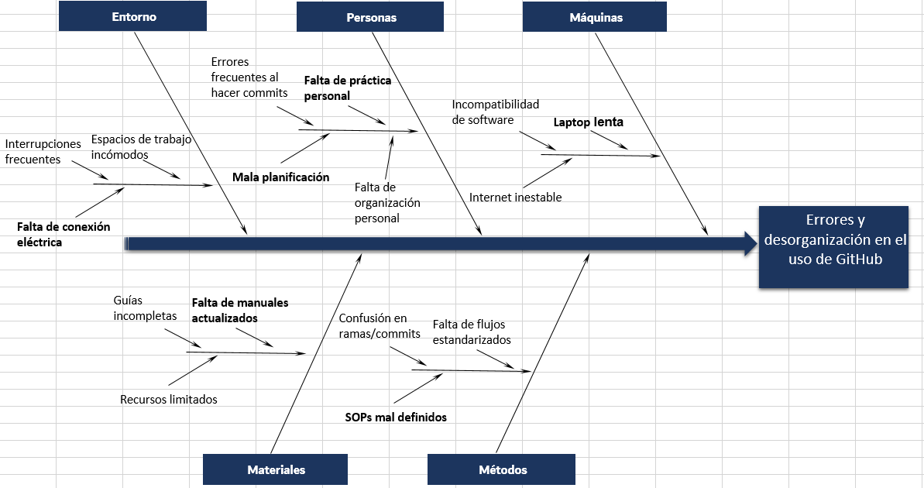
Análisis de Causa Raíz
Notes:
4. Análisis de Causa Raíz
Para el análisis de causa raíz utilizamos la primera de las tres herramientas principales:
Ishikawa: Aquí se enuncia brevemente el problema (efecto) y se identifican las causas raíz utilizando las 6M (Mano de obra, Máquinas y herramientas, Metodologías, Mediciones, Materiales y Medio ambiente). Evitamos utilizar "no" y "falta“ ya que estas palabras nos indican que debemos de indagar más en la causa raíz para ser más específicos.

Slide 8
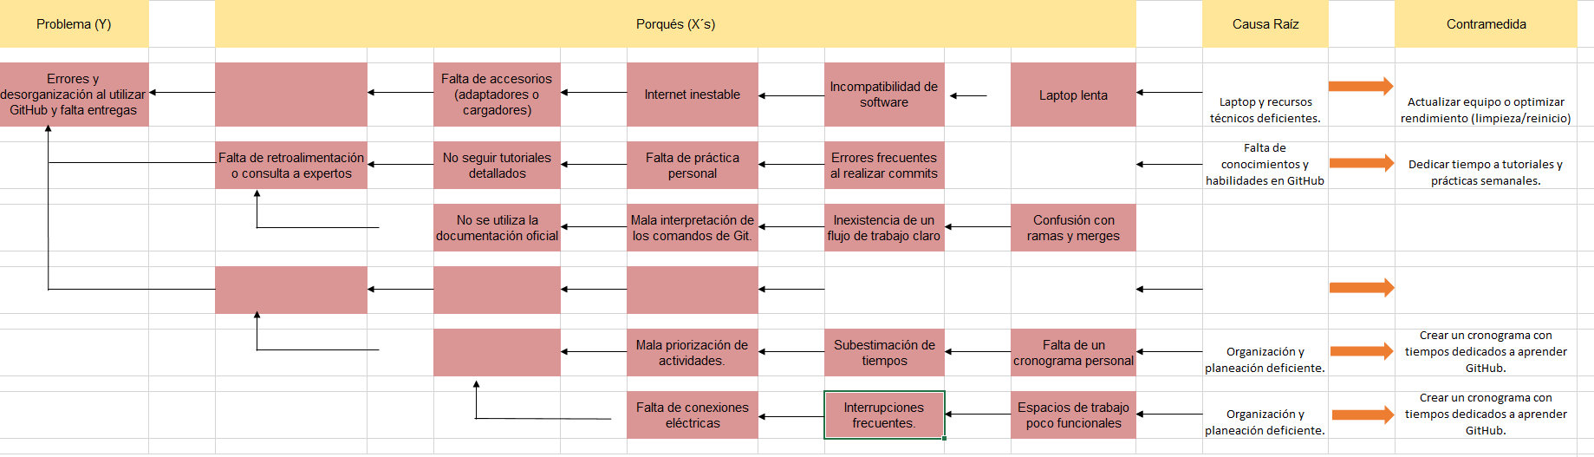
Análisis de Causa Raíz
El análisis recolectado tras hacer uso de herramientas como ishikawa (causa-efecto) y el árbol causal nos permite observar con mayor claridad los puntos que no se contemplaban en el swim lane que afectan principalmente a la situación presentada
Notes:
4. Análisis de Causa Raíz
Para el análisis de causa raíz utilizamos la primera de las tres herramientas principales:
Ishikawa: Aquí se enuncia brevemente el problema (efecto) y se identifican las causas raíz utilizando las 6M (Mano de obra, Máquinas y herramientas, Metodologías, Mediciones, Materiales y Medio ambiente). Evitamos utilizar "no" y "falta“ ya que estas palabras nos indican que debemos de indagar más en la causa raíz para ser más específicos.

Slide 9
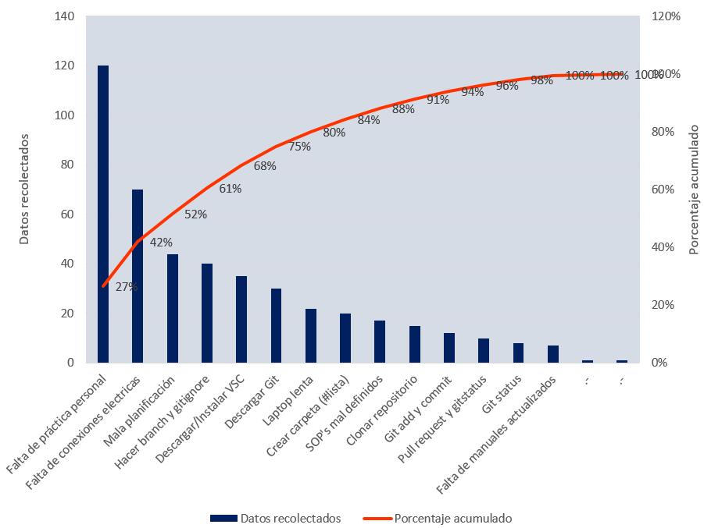
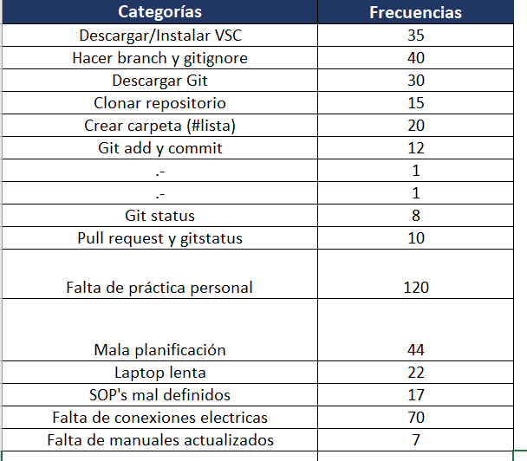
Análisis de Causa Raíz
Al integrar los factores identificados en el diagrama Ishikawa, al igual que los tiempos de los semáforos del swim lane y recolectar la información en el pareto podemos ver con sencillez los factores principales que causan el 80% de los problemas.
Notes:
4. Análisis de Causa Raíz
Para el análisis de causa raíz utilizamos la tercera de las tres herramientas principales:
Pareto: Cuantificamos las causas raíz, identificando las más frecuentes para aplicar el principio 80/20 (atacar el 20% de las causas que generan el 80% de los problemas).
Las tres herramientas de análisis de causa raíz funcionan muy bien trabajando en su conjunto para mostrar todas las posibles causas raíz, las contramedidas y la frecuencia en las que tienen su ocurrencia., y considerar que al menos una de las 3 puede estar presente en el proyecto de acuerdo con la naturaleza de este.
También podemos utilizar herramientas estadísticas como R&R, ANOVA y CPK para un análisis más completo del plan de medición.

Slide 10
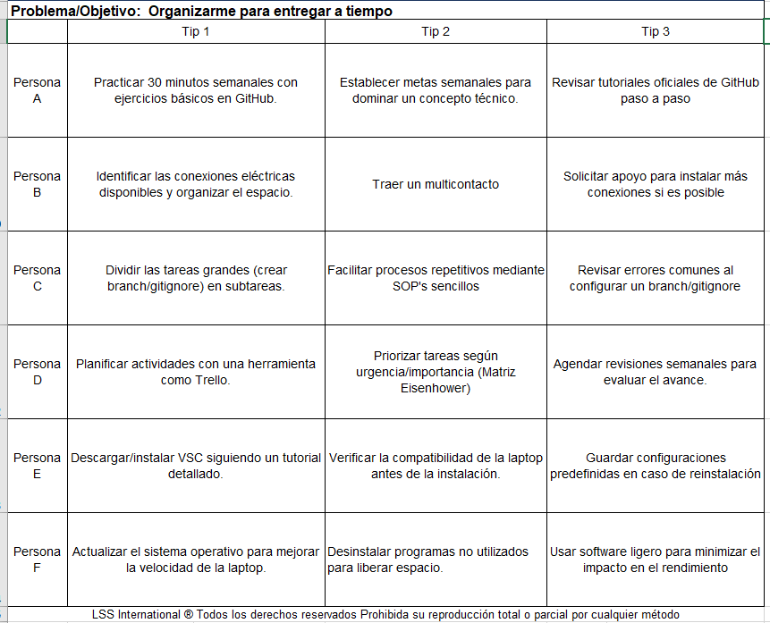

Propuesta de Mejora
Se puede observar en las propuestas sugeridas que muchas soluciones están basadas sobre la conexión con internet o el mal diseño de SOPs, de igual manera, algunos compañeros sugieren practicar fuera de horario escolar para agilizar mi destreza en la plataforma y tomar en cuenta comprar un multicontacto y/o una extensión para mi problema de conexión eléctrica
Notes:
5. Plan de Implementación
Una vez identificadas, analizadas y medidas las causas raíz, iniciamos nuestro plan de implementación:
Realizamos un brainstorming utilizando la técnica 635 (6 personas, 3 ideas por persona, 5 minutos) para generar la mayor cantidad de ideas posibles.

Slide 11
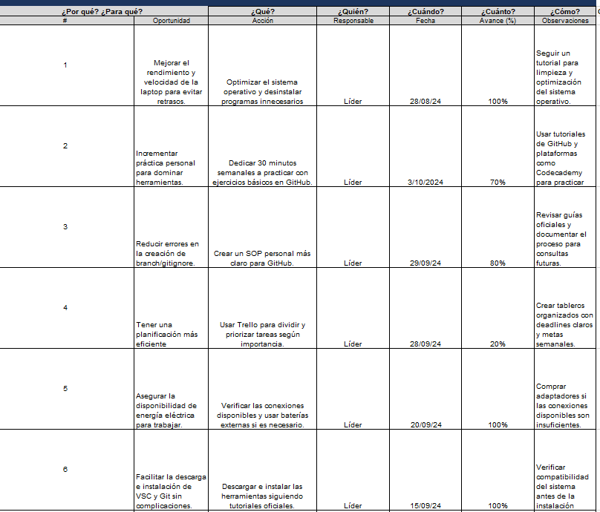
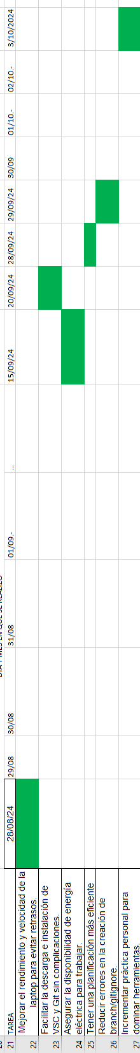
Plan de Trabajo y Recursos
Impactos esperados: -Duros: Buena organización para completar mis tareas -Suaves: Ahorro en tiempo de realización de actividades en la plataforma
Notes:
6 Plan de Implementación
Evaluamos las propuestas para verificar su viabilidad en términos de presupuesto, recursos y personal.
Elaboramos un plan de acción detallado con la oportunidad, acción, responsable, fecha de ejecución, avances y observaciones.

Slide 12
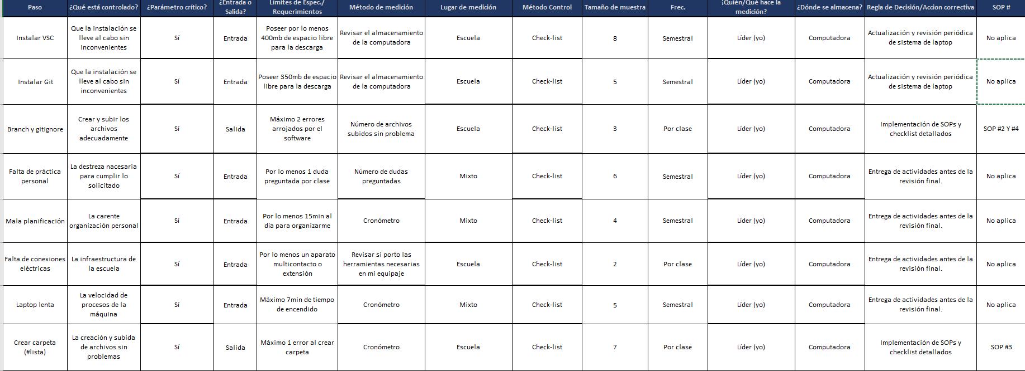
Plan de Control y Seguimiento
Resultados alcanzados: Apoyándome de este plan de control podré dar seguimiento diario a los procedimientos organizativos que ya están más claramente establecidos, además de poseer mayor habilidad en la creación de SOP’s y Checklists, lo que se traduce a evitar errores innecesarios y por ende lograr entregar los trabajos en tiempo y forma, sin encontrar problemas ni al comienzo ni durante los procedimientos.
Notes:
7. Plan de Control
El plan de control documenta cómo controlaremos las causas raíz identificadas:
Definimos la etapa o paso a controlar, el parámetro crítico, los límites de especificación, el método de medición, y el método de control.
Establecemos el tamaño y frecuencia de la muestra, quién realiza la medición y dónde se almacena la información.
Documentamos esto en un SOP (Procedimiento Estándar de Trabajo).

Slide 13
Ahorros Generados
El aumento de motivación al final del periodo pudo permitirme mejorar mis habilidades en GitHub y VSC, así como un profundo conocimiento sobre mis tiempos personales y cómo organizarlos. Pude observar una mejora en mi capacidad para usar la computadora, crear branches correctamente y clonar repositorios de manera eficiente. Además, al final del semestre mostré mayor iniciativa para consultar al profesor sobre dudas que antes no había preguntado, ahorrando así tiempo que de otra manera estaría usando en resolver la situación por mi propia cuenta
AHORROS:
1,100$ de transporte + 3,600$ comida + 1,000$ productos varios = 5700$= 282.42 USD
Como los $282.42 USD son semestrales, lo multiplicamos por dos para aproximar el ahorro anual= $564.91 USD anuales
Notes:
6. Evaluación de Beneficios Financieros
Evaluamos los beneficios financieros del proyecto en términos de ahorros, incremento de piezas, productividad y evitar la pérdida de clientes, traduciendo todo esto en dólares proyectados anualmente.

Slide 14
Lecciones Aprendidas
El desarrollo de este proyecto fue muy enriquecedor para mi carrera, ya que me permitió ver de manera aplicada las diferentes herramientas estadísticas y métodos de trabajo estándar que hay, además de que pude aplicarlo en un proyecto integrador que me permitiera revisar con detenimiento cada aspecto, por lo que agradezco profundamente la enseñanza impartida.
-Organizar mi tiempo de manera eficaz
-Realizar el esfuerzo necesario para lograr las entregas
-Buenas prácticas de organización utilizando software
-Utilización de herramientas de código para trabajar en grupos grandes
-Comandos básicos de Visual Studio Code
-Desarrollo de confianza para preguntar mis dudas independientemente de la situación
-Técnicas de identificación de problemas clave y causas raíz
-Planificación para llevar un seguimiento claro y control de procesos
Notes:
Poner las lecciones aprendidas sobre el proyecto reallas herramientas y experiencias ganadas o relacionadas con lecciones sobre eventualidades o situaciones que debieron ser obstáculos en el proyecto y como fueron superadas.

Slide 15

Foto de Equipo Implementador Edmundo López

